Slide 1
Yeni teknolojilerde öncü
Genel Sunum – Ocak 2023

Slide 2
SESA
SERVİS
SATIŞ
Medikal
Proses
Analitik

Slide 3
1973 yılında ODTÜ mezunu iki Elektronik Mühendisi, bir Fizikçi ve bir Kimya Mühendisi tarafından kurulmuştur.
Türkiye’nin önemli ve büyük 9 ayrı şehrinde (5 adet Ofis , 4 adet Ev-Ofis) faaliyet göstermektedir.
Çoğunluğu üniversite ve teknik yüksek okul mezunu olan 150’den fazla çalışanı vardır.
Geniş bayi ağı sayesinde Türkiye’nin her bölgesine hizmet ulaştırmaktadır.

Slide 4
merkezler
ISTANBUL
ANKARA

Slide 5
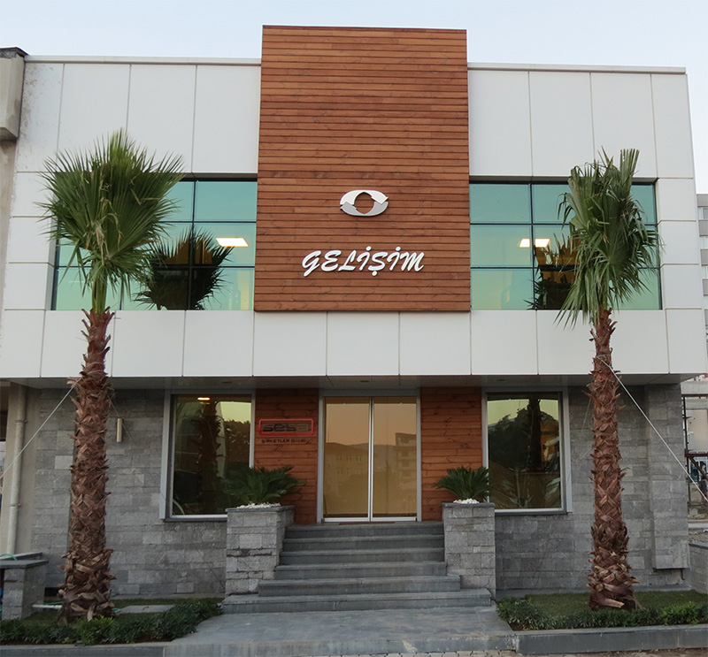
merkezler
İZMİR

Slide 6
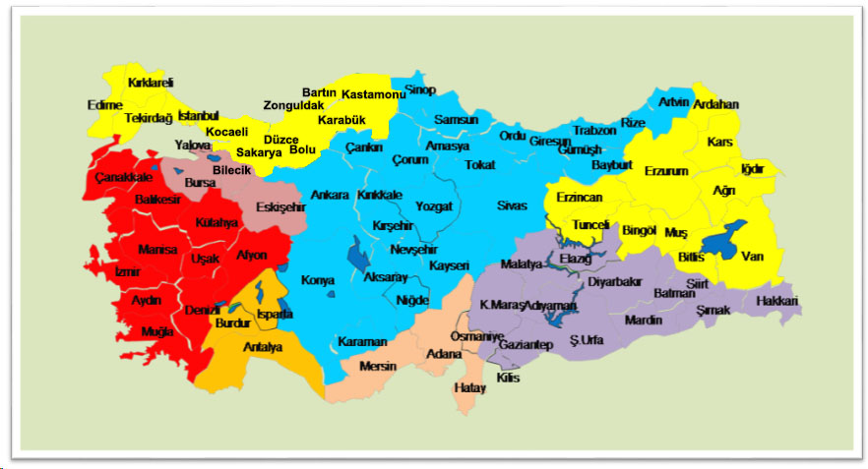
İstanbul
Ankara
İzmir
Bursa
Adana
Kocaeli
Samsun
Antalya
Gaziantep
SESA Ofisleri ve yetki alanları

Slide 7
51 yıllık tecrübe
Tüm alanlarda koşulsuz müşteri memnuniyeti
Saygın bir isim
Tüm müşteriler ve tedarikçiler için güvenilir bir çözüm ortağı
Sağlam mali yapı
Aktif, dinamik ve tecrübeli çalışanlar
özellikler

Slide 8
1996 yılından bugüne «anahtar teslim» hastane projeleri yürütmektedir.
1990 yılından beri büyük tank terminal projeleri (Ataş, Tüpraş Kırıkkale ve Tüpraş Batman Rafinerileri gibi) yürütülmektedir.
Bu kapsamda Azerbaycan, Türkmenistan, Kazakistan, Özbekistan, Kırgızistan ve Gürcistan’da projeler gerçekleştirilmiştir.
hakkımızda

Slide 9
Temsilciliklerimiz

Slide 10
Medikal Sarf Malzemeler
APRIOMED
AR BALTIC
ASAHI KASEI MEDICAL
BD BARD
GALT MEDICAL
HAGMED
LEAPMED
MEDIATRADE
NEXT BIOMEDICAL
PHARMACEPT
PHENOX
QX MEDICAL
RF MEDICAL
SCW MEDICATH
SIMEKS
SUREFIRE
TOKAI MEDICAL
URESIL
VIGEO
Temsilcilikler - Medikal Sarf

Slide 11
Medikal Cihazlar
AC INTERNATIONAL
BIOLIGHT
BP LAB
DIH HOCOMA
EKSO BIONICS
ENRAF NONIUS
EWAC
MEDIATRADE
MECKLER
MOOR INSTRUMENTS
NORAV MEDICAL
ROCESO
TMG
TYROMOTION
Temsilcilikler – Medikal Cihaz

Slide 12
Proses & Analitik Cihazları
HONEYWELL ENRAF
MAGNETROL AMETEK
SERVOMEX
THERMO FISHER – RMSI
PROTEA LTD.
DALEMANS
INT. SENSOR TECHNOLOGY
CHROMATEC
RIBER
CALGAZ
PHYMETRIX
CMC INSTRUMENTS
HHV LTD.
V&F Analyse - und Messtechnik
Temsilcilikler – Proses cihazları

Slide 13
Gerek Medikal sarf ve gerekse Medikal cihaz konularında çalışan uzman gruplarımız vardır.
Sarflar konusunda Türkiye’nin en deneyimli ve geniş kapsamlı firması olarak tüm yurt çapında en yeni teknoloji ürünlerini daima SESA sağlamıştır.
Cihaz grubu da bir hastanenin ihtiyacı olan tüm ekipmanları temin edebilen deneyimli mühendislerden oluşmaktadır.
medikal bölüm

Slide 14
Endüstriyel bölüm, dünyaca bilinen markaların Türkiye temsilcisi olarak tüm endüstri alanlarında hizmet vermektedir.
Tüm üretim tesislerinde, hatlardaki gaz ve sıvıların fiziksel ve kimyasal analizini yapan cihaz ve sistemler, ayrıca rafineri ve petrokimya tank çiftlikleri, depolama tesisleri ve terminallerde, tüm tanklardaki seviye, sıcaklık ve yoğunluk ölçümüyle envanter kontrolü yapan sistemler uzmanlık alanımızdır.
Uzman teknik personelimiz, satışı yapılan cihaz ve sistemlerin kuruluş ve devreye alma işlemleri ve teknik bakımlarını yürütmektedir.
Bu konularda Türkiye, Orta Asya Cumhuriyetleri ve komşu ülkelerde çalışmalar yapılmaktadır.
endüstriyel bölüm

Slide 15
Geçmişimiz

Slide 16
SESA kuruluşundan itibaren sağlık sektöründe, medikal cihazlar ve ileri teknoloji ürünü girişimsel sarf malzemeler alanında öncülük etmiştir. Bu alanda da aşağıdaki yenilikleri, Türk kullanıcısın hizmetine sunmuştur.
Monitör ve Defibrilatör
Eko Sintigrafi, Gama Kamera
Sterilizasyon ve Ameliyathane
Fizik tedavi, Robotik Rehabilitasyon, Hidroterapi ve Talasoterapi
Efor Test ve Holter Sistemleri
Ventilatör ve Pulsoksimetre
RIA kitleri ve Gama sayıcı
Kalp Pili ve Defibrilatör
Diagnostik Anjiyografi
Hickmann kateter ve portlar
Ambulatuar pompalar
geçmişimiz - Sesa tarafından getirilen ilkler

Slide 17
Laparoskopik Cerrahi
Aferez
PTCA ve PTA Balonları
Damariçi ultrason
Karotis Stentler ve Emboli cihazları
Vena Cava Filtresi
Stent ve İlaç salınımlı stent
İlaç salınımlı balon
Otomatik kontrast madde enjektörü
Damariçi lazer uygulamalar
Akım kontrol özellikli torasik ve perifer stent
geçmişimiz - Sesa tarafından getirilen ilkler

Slide 18
Medikal
İmalatlarımız

Slide 19
SIMEKS Tıbbi Ürünler, Istanbul Tuzla Serbest Bölgede bulunan bir kardeş kuruluştur. İlk yıllarda ithalat ve yurtdışı projeler amacıyla faaliyet gösteren SIMEKS, Orta Asya Cumhuriyetlerinde temsilcilik yapmış ve bölgede bir çok uluslararası proje gerçekleştirmiştir.

Slide 20
2007 sonlarında, SİMEKS bir üretim firmasına dönüştürülmüştür. Bu amaçla alınan 11.000 metrekare kapalı alanda medikal sarf malzemesi üretimi amacıyla kurulan fabrikamız:
1.500 metrekare temiz oda
3 adet geniş kapasiteli Etilen Oksit Sterilizatörü
Stent krimpleme cihazları
7 adet balon üretim cihazı
Hidrofilik kaplama sistemleri
ile çalışan, kendi özel kalite kontrol laboratuarı bulunan modern bir üretim merkezidir.
Ayrıca yeni ürünler geliştirmek amacıyla kendi AR-GE çalışmalarını yürütmektedir

Slide 21
2010 yılı başında , yüksek kalite standartları uygulayarak imalata başlayan Simeks, ISO 9001 ve ISO 13485 kalite yönetim belgelerine sahiptir.
İlk olarak PTCA Balon ve Hemodializ AV kan seti üretimi ile başlanmıştır.
Tesisimizde girişimsel kardiyolojik ve radyoloji alanlarında kullanılan PTCA ve PTA Balon kateteri, Valvuloplasti balon kateteri ve yapısal kalp sistemleri üretilmektedir.
Simeks tarafından üretilen CE belgeli ürünler, tüm hastanelerde başarıyla ve beğeniyle kullanılmaktadır, bir çok yabancı ülkelere de ihraç edilmektedir.

Slide 22
PTCA BALON DİLATASYON KATETERİ
Hidrofilik Kaplamalı
NON-KOMPLİAN PTCA BALON DİLATASYON KATETERİ
CTO PTCA BALON DİLATASYON KATETERİ
PTCA balon kateterleri

Slide 23
014” RX PTA BALON DİLATASYON KATETERİ
018” OTW PTA BALON DİLATASYON KATETERİ
035” OTW PTA BALON DİLATASYON KATETERİ
PTA balon kateterler

Slide 24
Valvuloplasti Balon Kateterleri
Aortik
Pulmoner
Yeni PTA Balon Kateterleri
Geniş Çaplı PTA Balonlar
YB PTA Balonlar
Yapısal Kalp Ürünleri
LAA Ölçüm ve Kapama
Süper Elastik Ölçüm Cihazı
Geliştirme sürecindeki ürünler

Slide 25
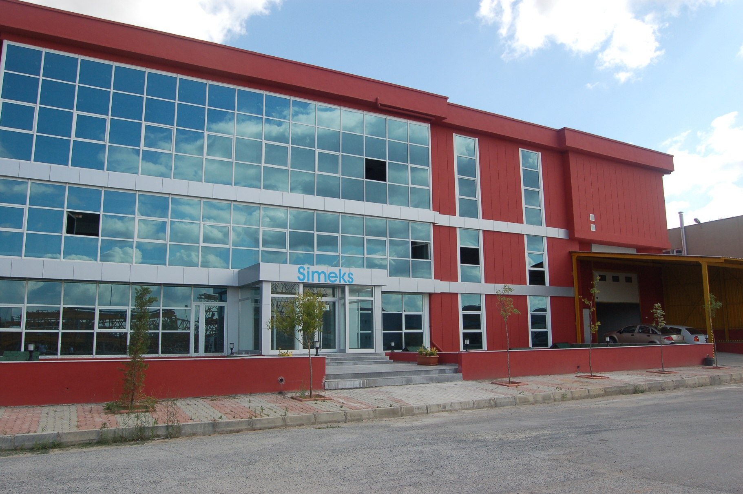
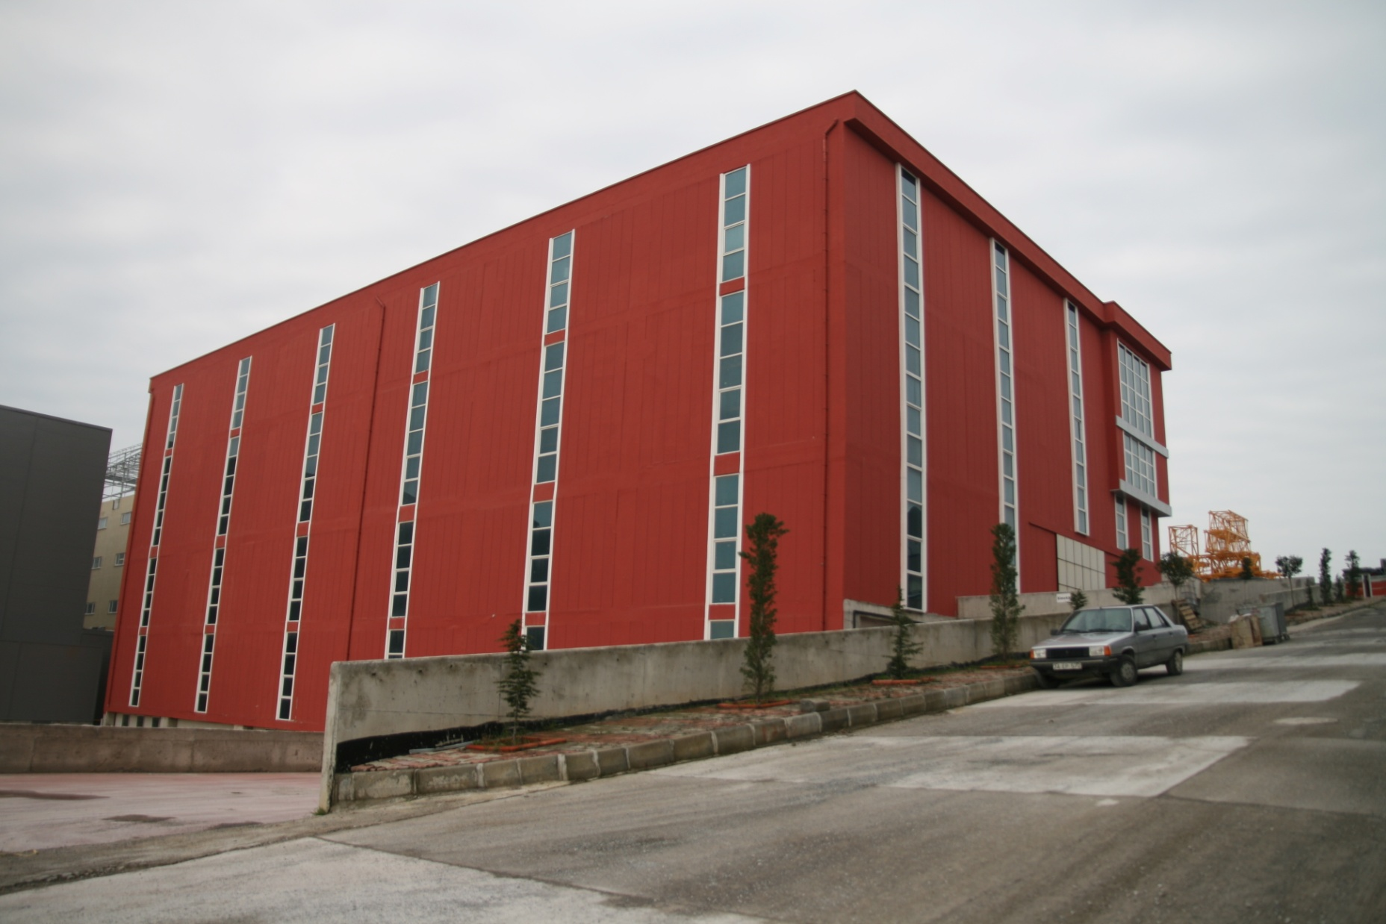
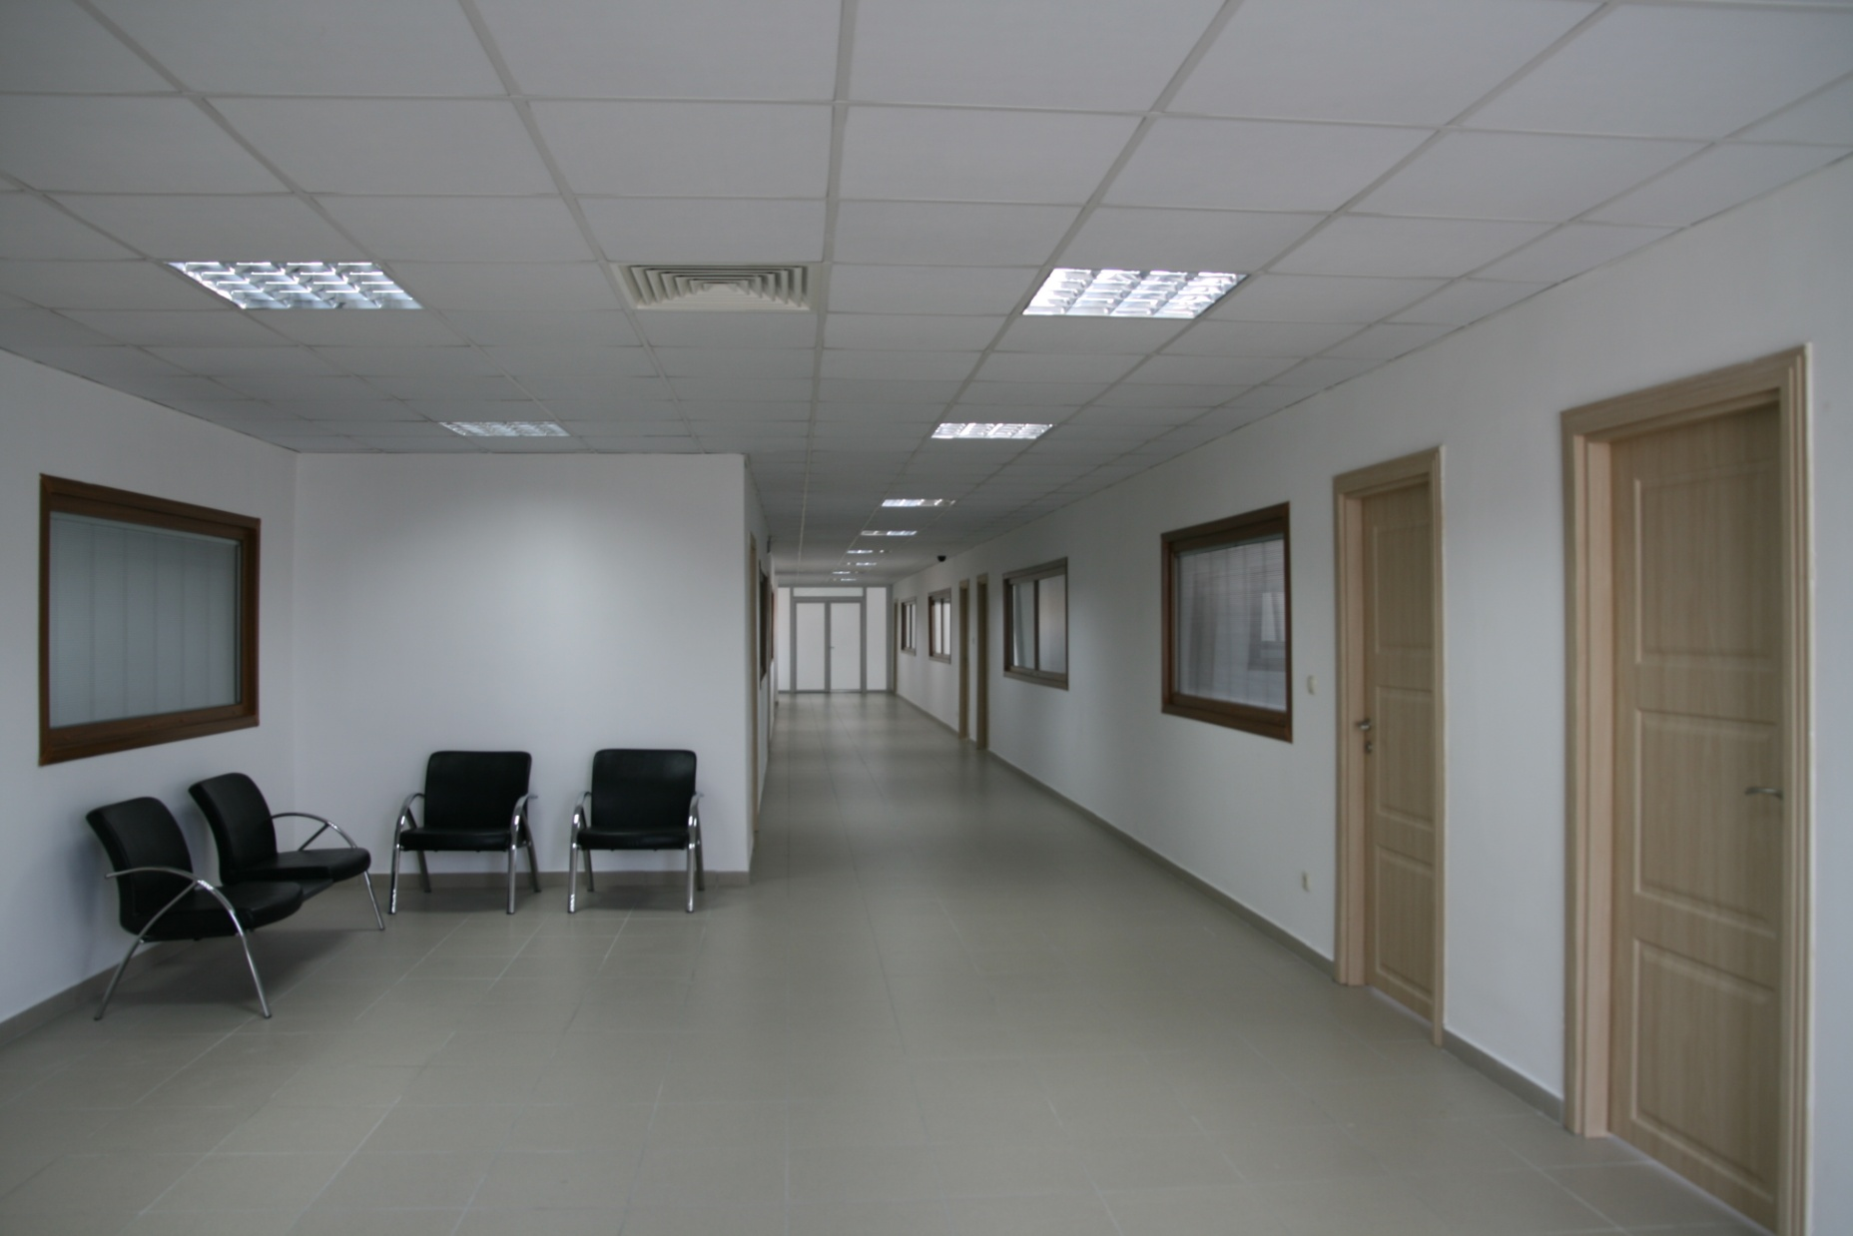
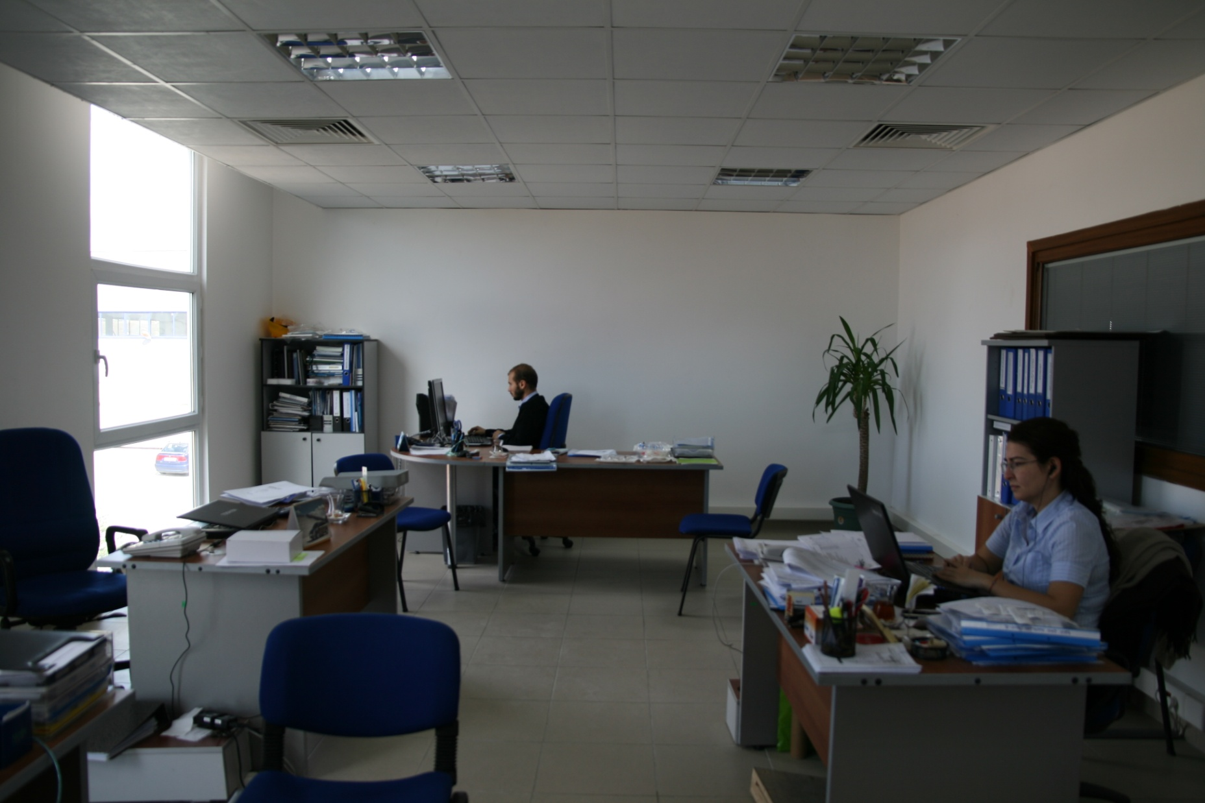

Slide 26
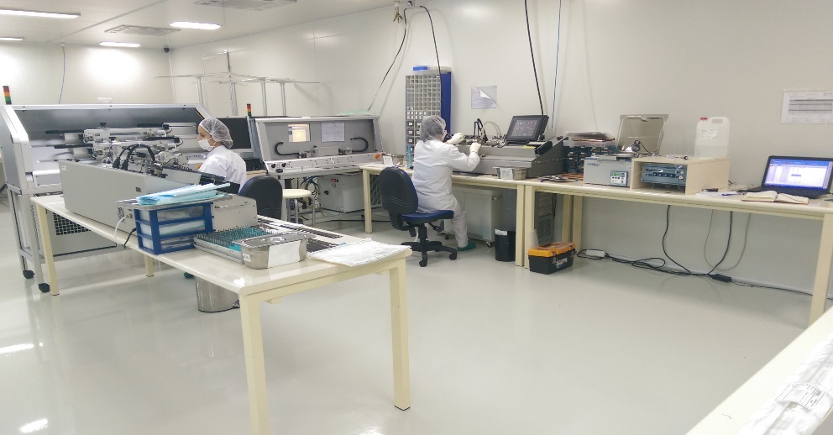
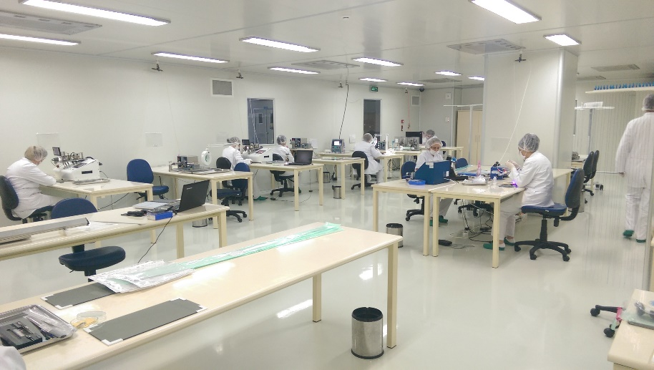
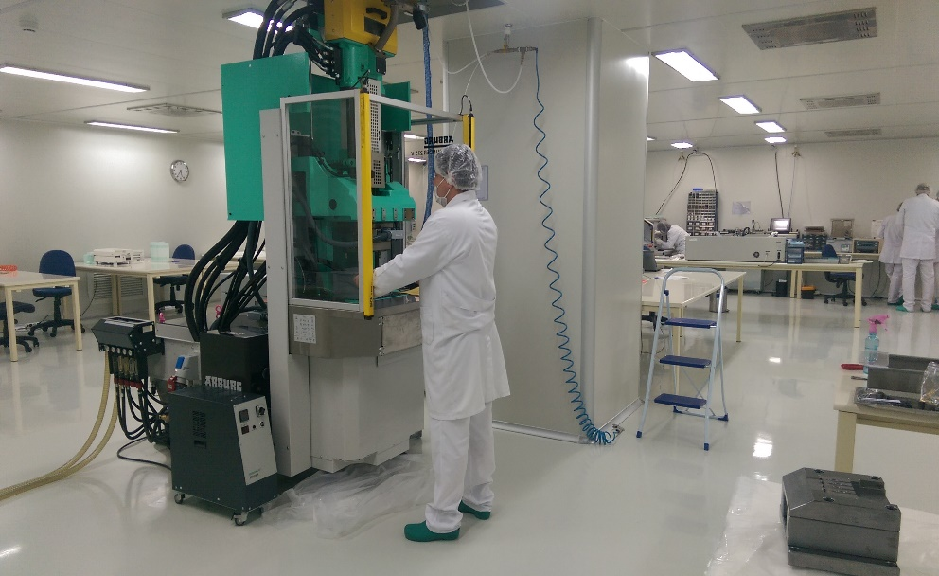
Balloon catheter production

Slide 27
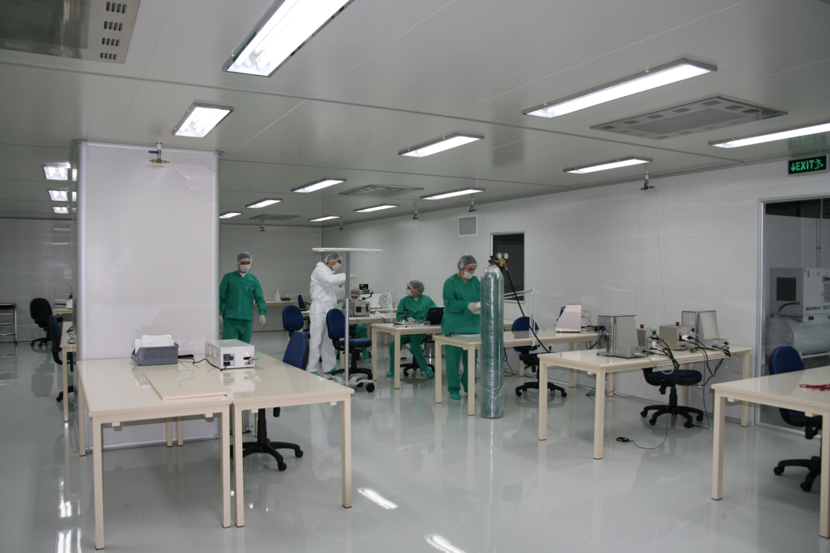
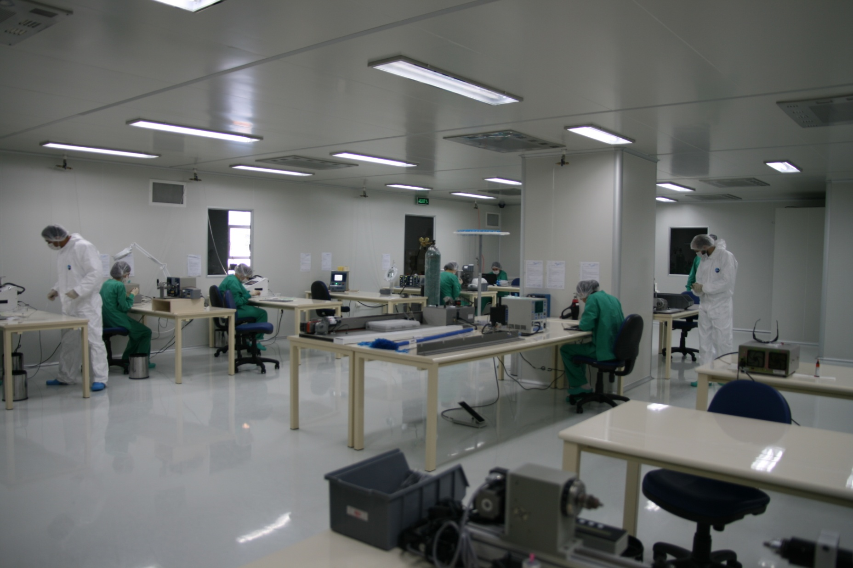
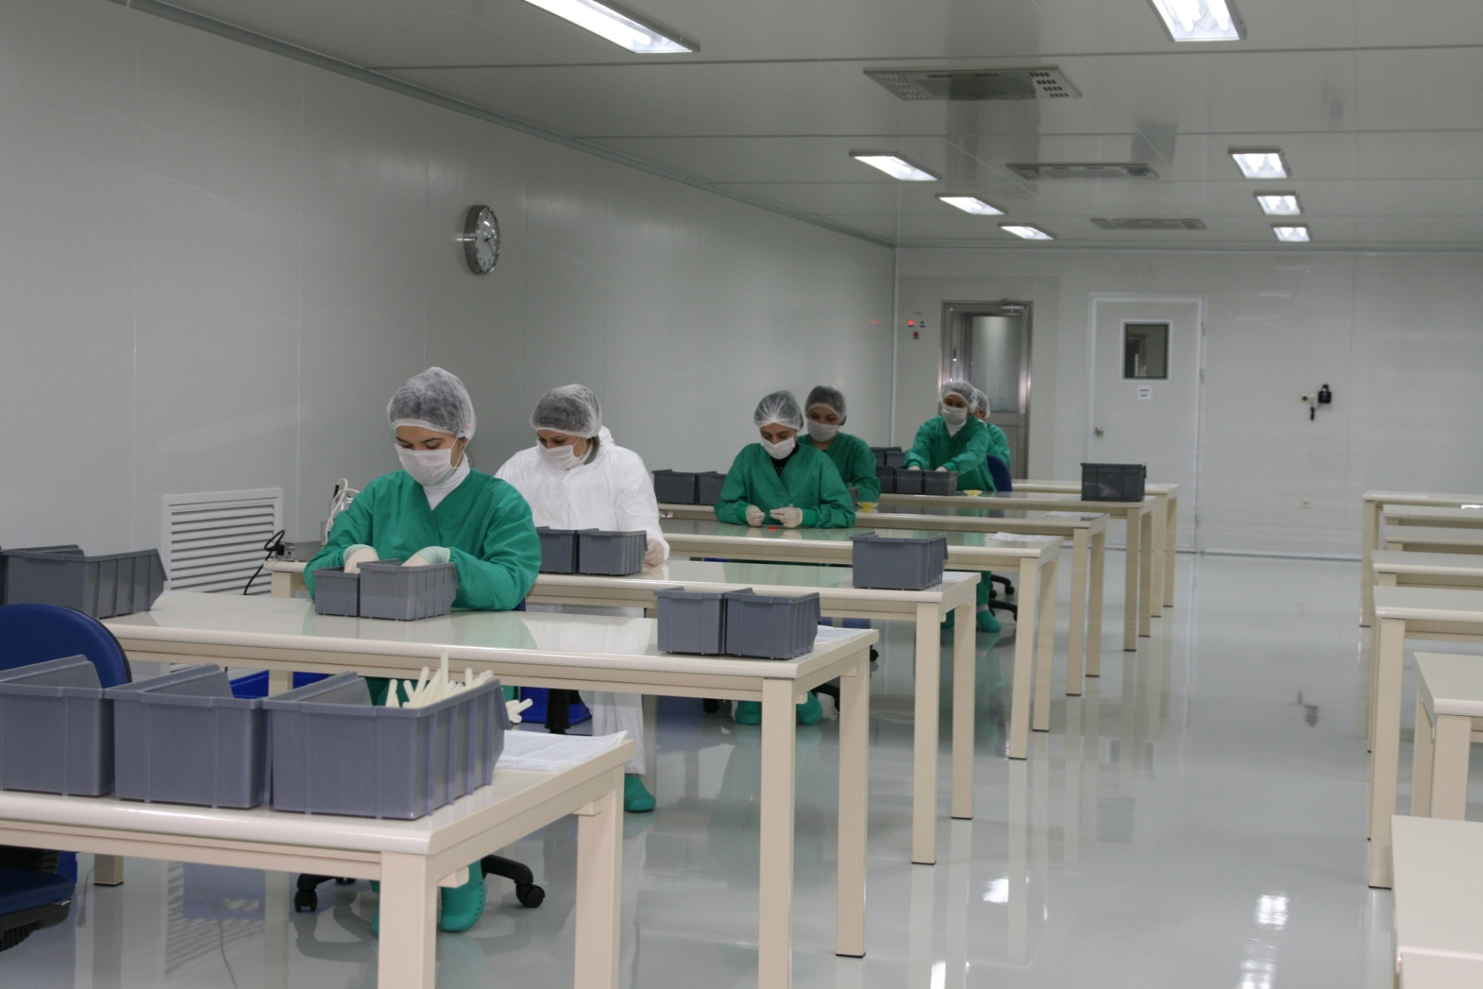
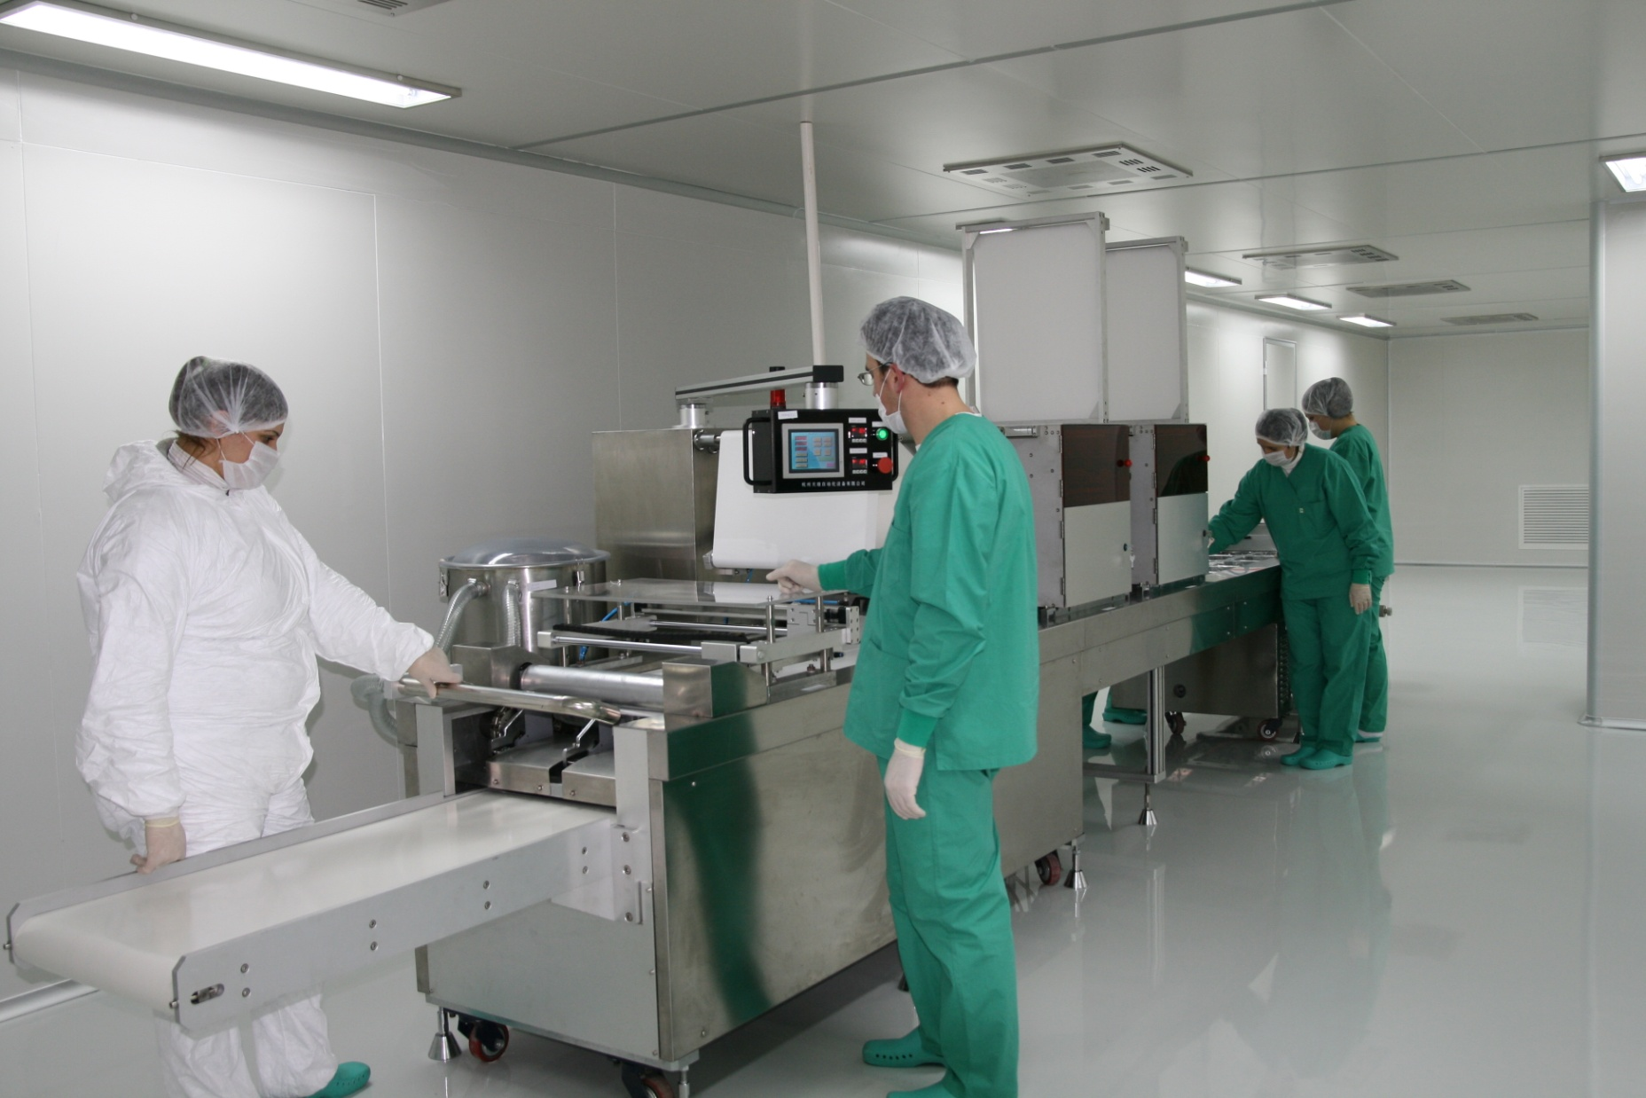
clean rooms & packaging

Slide 28
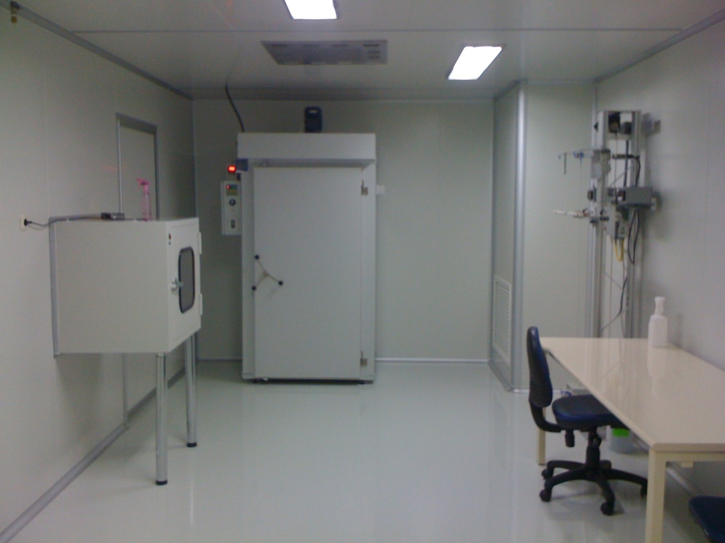
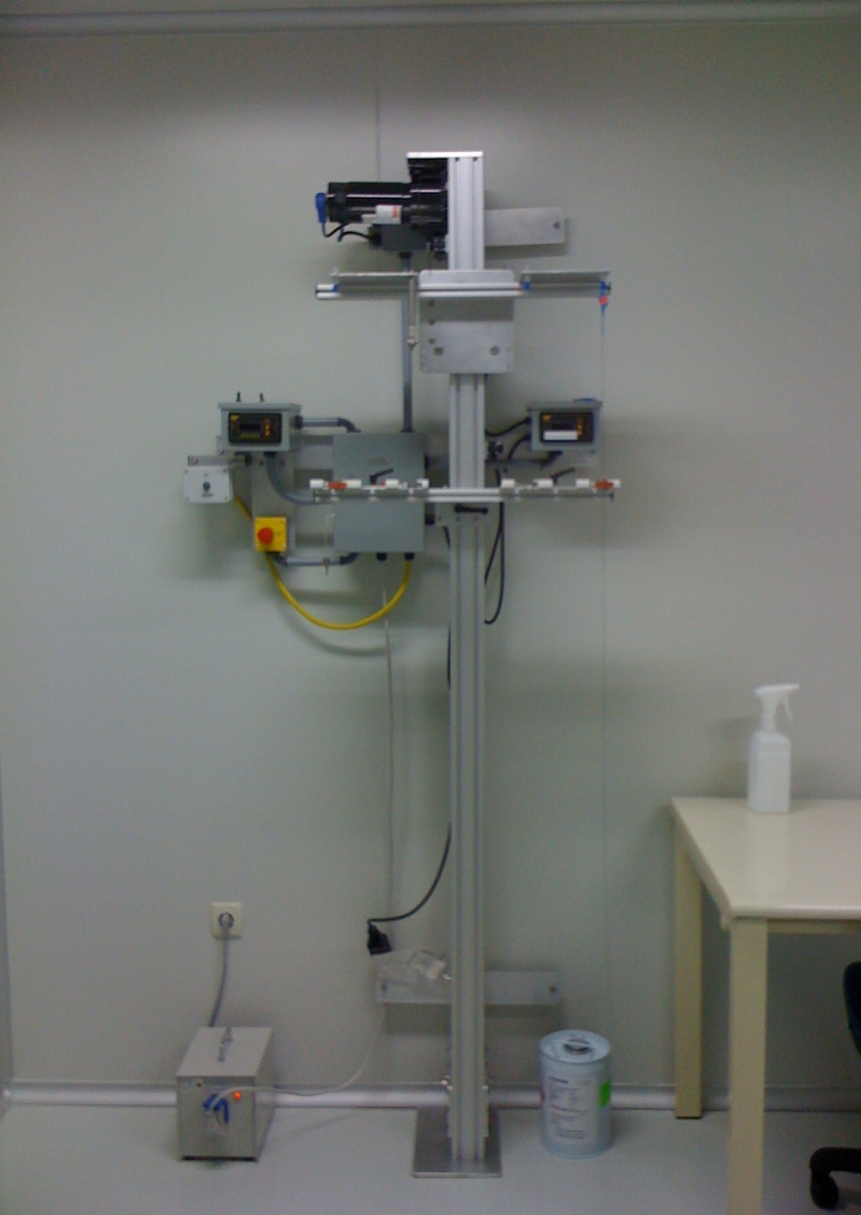
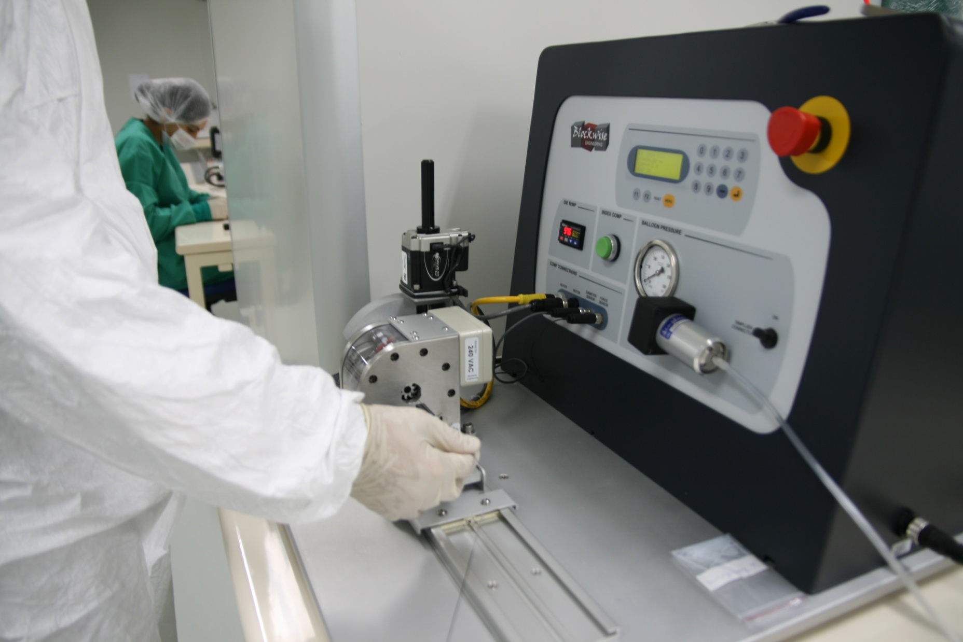
hydrophilic coating & stent crimping

Slide 29
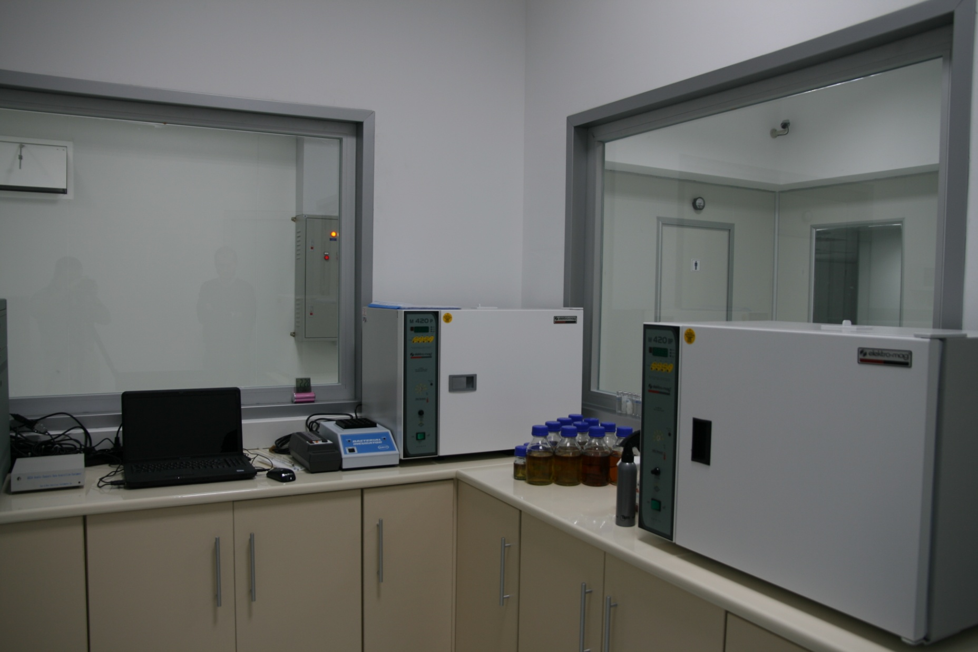
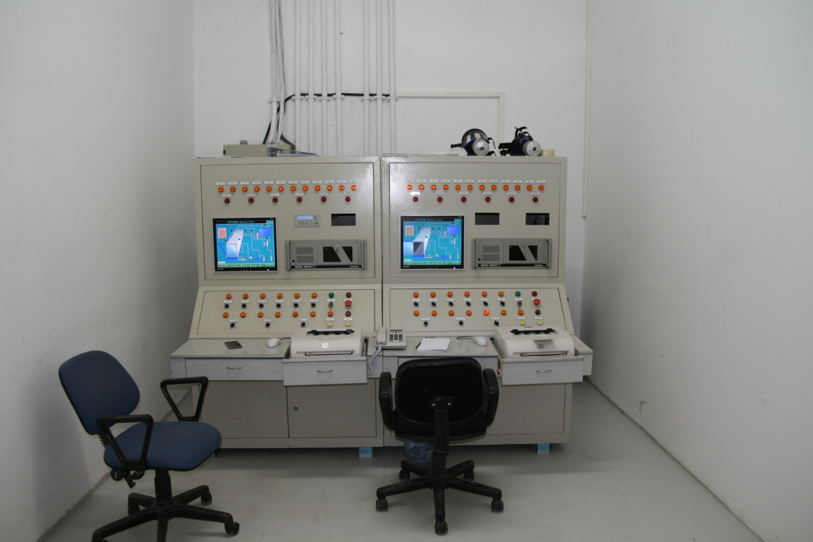
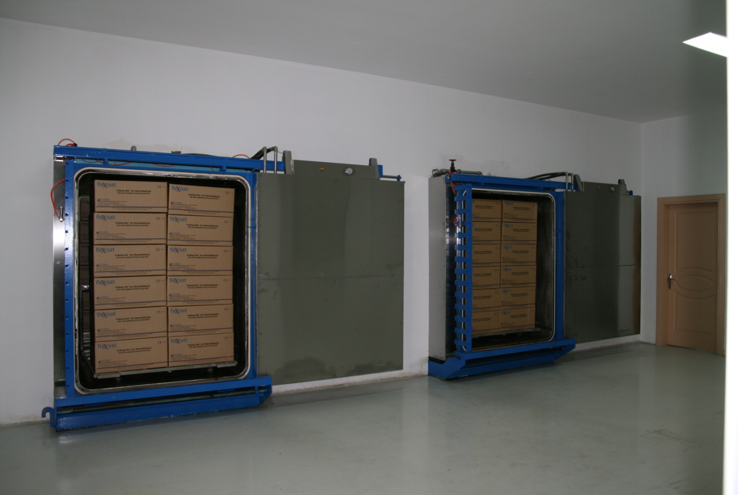
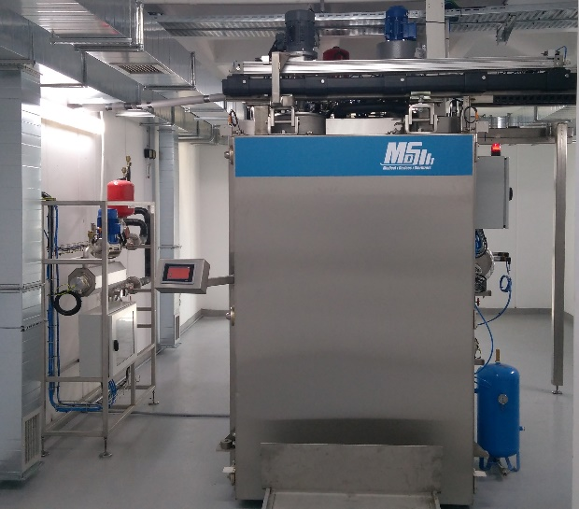
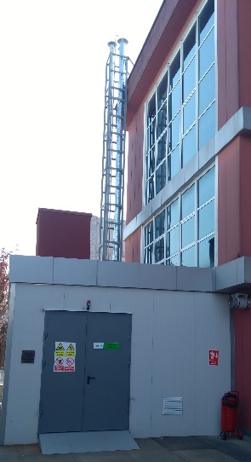
New ETO Sterilization System with Scrubber Unit
for waste gas scavenging and recycling.
Sterilization Units & QC Lab

Slide 30
inventory

Slide 31
TEŞEKKÜRLER

